Slide 1
编译原理 ——循环优化
仲纳蔚

Slide 2
循环优化
循环的概念
循环就是程序中那些可能反复执行的代码序列
循环优化
因为循环中代码可能要反复执行，在代码中对于循环进行优化，是优化中的侧重点。这对提高目标代码的效率将起更大的作用

Slide 3
循环优化的方法
代码外提
强度削弱
删除归纳变量

Slide 4
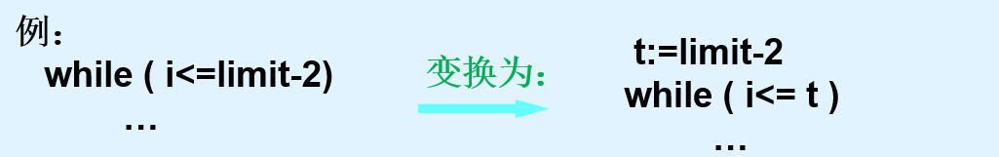
代码外提法
概念
在循环执行过程中，某些运算的结果往往不变即期运算的结果并不随着循环次数的变化而变化。对于这样不变的运算，可以把它提出到循环外。程序运行结果不变，同时程序运行速度提高。

Slide 5
概念
定值到达
所谓变量X在某点b的定值到达另外一点u，是指在流图中从d有一通路到达u且该通路上没有A的其他定值。
前置结点
在代码外提中会用到，为在循环入口结点中的一个特殊基本块。

Slide 6
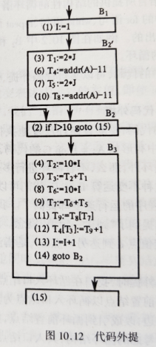
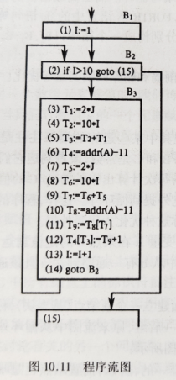
例题
对于下面Pascal源码
for I:= 1 to 10 do
A[I,2*j]:= A[I,2*j] + 1
产生的中间代码如右图示：

Slide 7
代码外提算法框架
查找循环不变运算算法
（1）依次查看循环中个基本块的每个代码，如果他的每个运算对象为常数，或者定值在循环为，则将此代码标记为“不变运算”。
（2）重复第3步直到没有写的代码被标记为“不变运算”。
（3）依次查看尚未标记为“不变运算”代码，如果他的每个运算或为常数，或定值点在循环外，或者只有一个到达一定值点且该点上的代码一标记为“不变运算”，则这部分代码标记为“不变运算”。

Slide 8
代码外提算法框架
代码外提算法
（1）求出循环L的所有不变运算。
（2）对（1）中所求出的每一个不变运算s:X:=Y op X或X:=Y进行检查，查看是否满足以下条件A或B。
A （i）s所在结点是L的所有出口结点的必经结点
（ii）A在L中其他地方再无定值
（iii）L中所有X的引用点支烟s中X的定值才能到达
B X在离开L后不再是活跃的，并且条件A中的（ii）与（iii）成立。
（3）按照（1）中不变运算的顺序，依次吧符合（2）条件A或B中的不变运算s提到L的前置结点中。

Slide 9
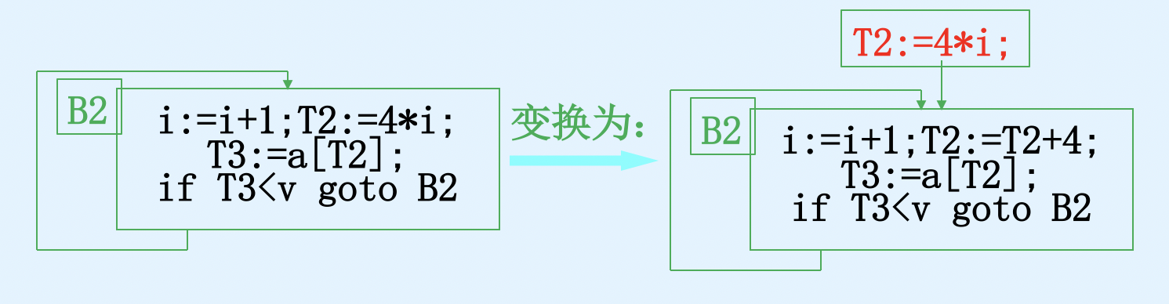
强度削弱
概念
强度削弱：是指把程序中执行时间较长的运算替换为执行时间较短的运算。循环中的代码，由于循环执行多遍，应尽量用+、- 法取代 *、/ 法等强度高的运算。

Slide 10
强度削弱的特征
（1）如果循环中有递归赋值I: = I ± C（C为循环不变量），并且循环中T的赋值运算可化为T：=K * I ± C1（K与C1为循环不变量），则T的赋值运算可以进行强度削弱。
（2）进行强度削弱后，循环中可能会出现新的无用赋值
（3）强度削弱对于循环中下标变量的地址计算很有效果

Slide 11
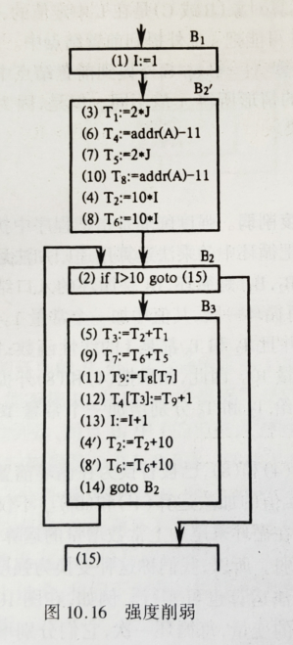
强度削弱法
例题
将右边的程序流图以强度削弱的方式进行循环优化

Slide 12
删除归纳变量法
基本归纳变量的定义
如果循环中对变量I只有唯一的形如I：= I±C的赋值，且其中C为循环不变量，则I为循环中的基本归纳变量
归纳变量的定义
如果I是循环中的一个基本归纳变量，J在循环中的定值总是可化归为I的统一线性函数，即J=C1 * I ±C2，其中C1，C2都是循环不变量，则称J为归纳变量
一个基本归纳变量也是一个归纳变量

Slide 13
删除归纳变量法
例题
根据右边的流图，找出其中的基本归纳变量与归纳变量。
基本归纳变量为：I
归纳变量为：T2、T3、T6、T7

Slide 14
算法框架
删除归纳变量是在强度削弱以后进行的，则强度削弱与删除归纳变量的算法框架可以整合起来，具体如下：
（1）利用循环不变运算信息，找出循环中所有基本归纳变量。
（2）找出所有其他归纳变量A，并找出A与已知基本归纳变量X的同族线性函数关系Fa(X)。
（3）对（2）中找出的每一个归纳变量A，进行强度削弱。
（4）删除对归纳变量的无用赋值。
（5）删除基本归纳变量。

